Slide 1
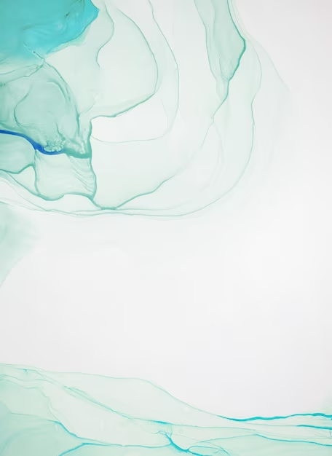
Жизнь в пресных водах
Подготовили:
студенты 3-1/4 группы
Крижанаускайте Кристина,
Михайловская Кристина

Slide 2
Жизнь в пресных водах
Цель: Узнать о разнообразие животного и растительного мира, об их взаимосвязи, научиться отвечать по плану
Растения
Животные
Цепи питания
Человек и природное сообщество
Экологические проблемы

Slide 3
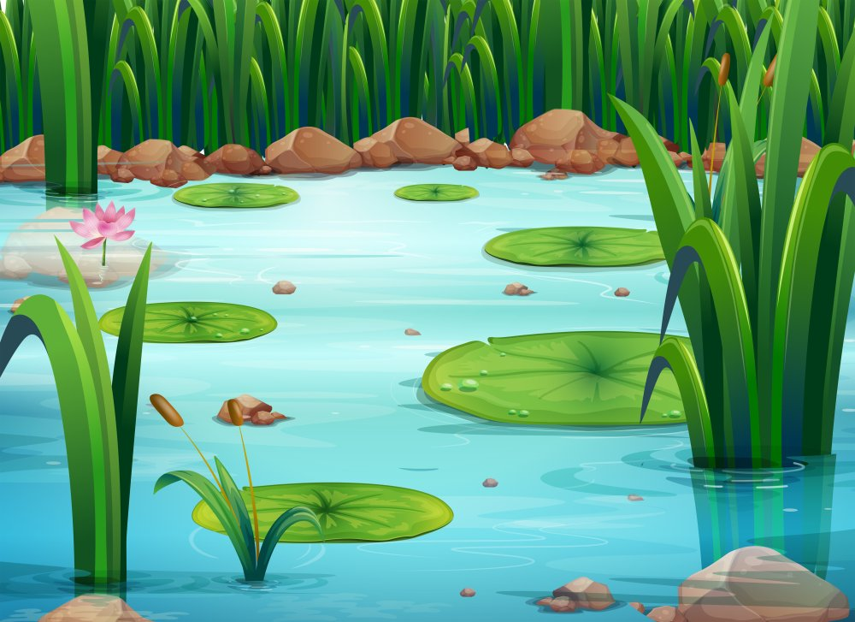

Привет !Меня зовут Пип!
Я лягушка, живу около реки Нева.

Slide 4

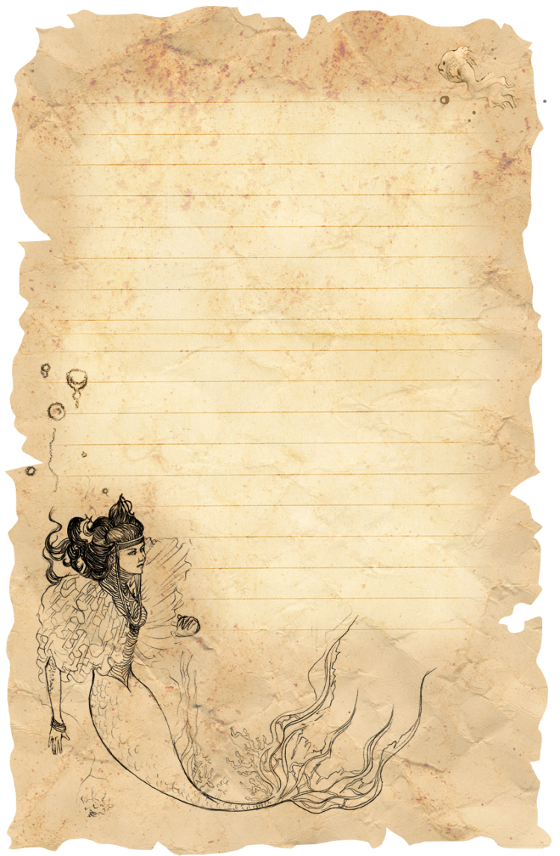


Дорогой незнакомец или незнакомка! Я озерная русалка Акки. Живу в озере Байкал.
Я попала в плен злодея, прошу спасти меня ,к письму прилагается карта для моего спасения и фотография, чтобы ты смог меня узнать. На карте отмечены мои друзья, которые тебе помогут!
Пожалуйста,помоги мне!
Я очень давно хотел отправиться в путешествие .
Вчера.. о чудо я нашел бутылку с письмом !

Slide 5

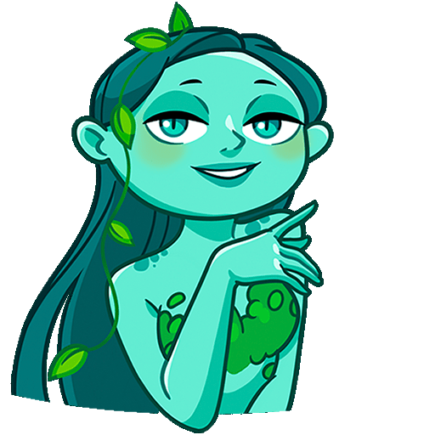

Ты поможешь мне спасти Акки ?
Пожалуйста, нам вместе будет интересно и легче !

Slide 6
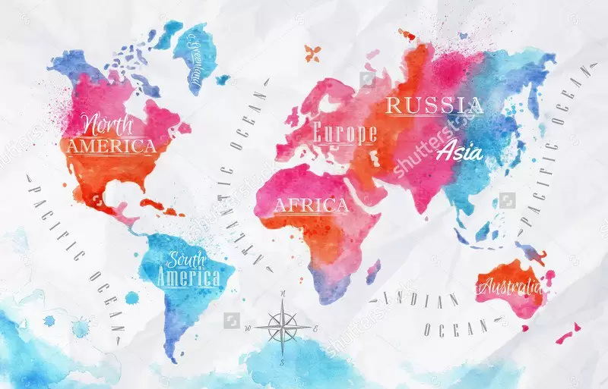
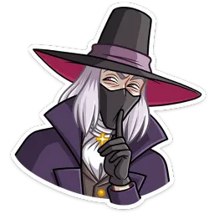






Забыл сказать… путь предстоит нелёгкий, придётся преодолевать трудности , и не раз. Надеюсь мы справимся!
А вот и карта

Slide 7


Начнем наше путешествие, но для начала нам надо погрузиться в воду, так будет удобнее путешествовать !

Slide 8
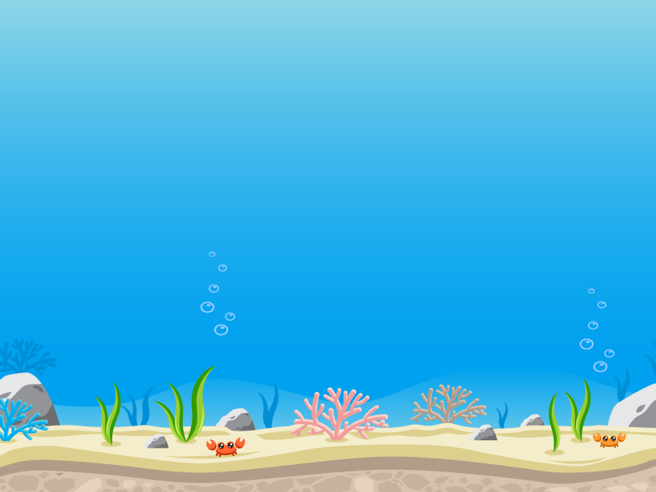
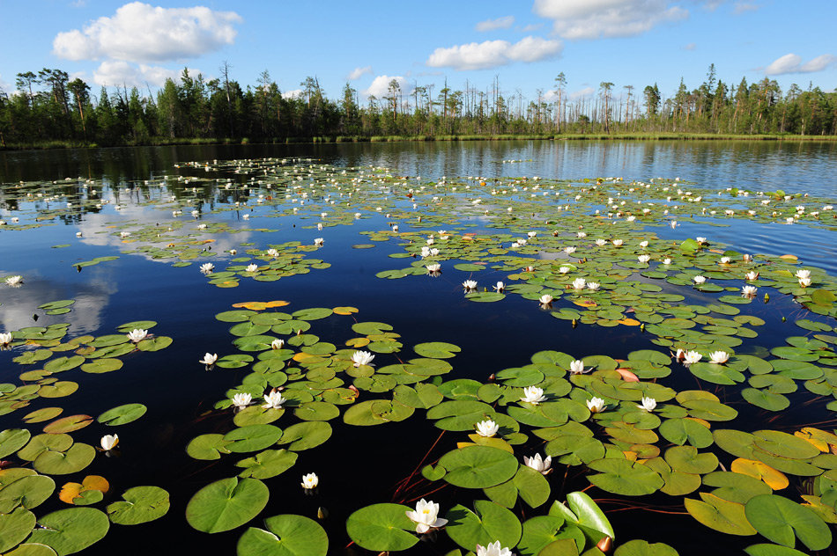
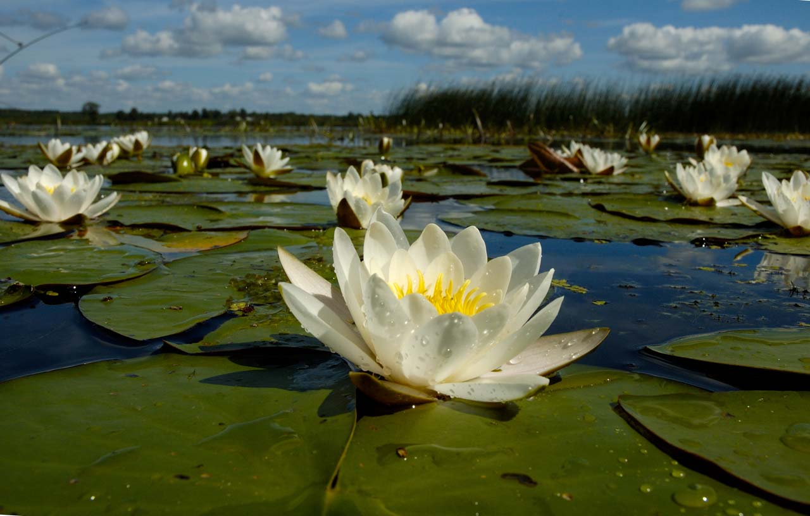

Slide 9

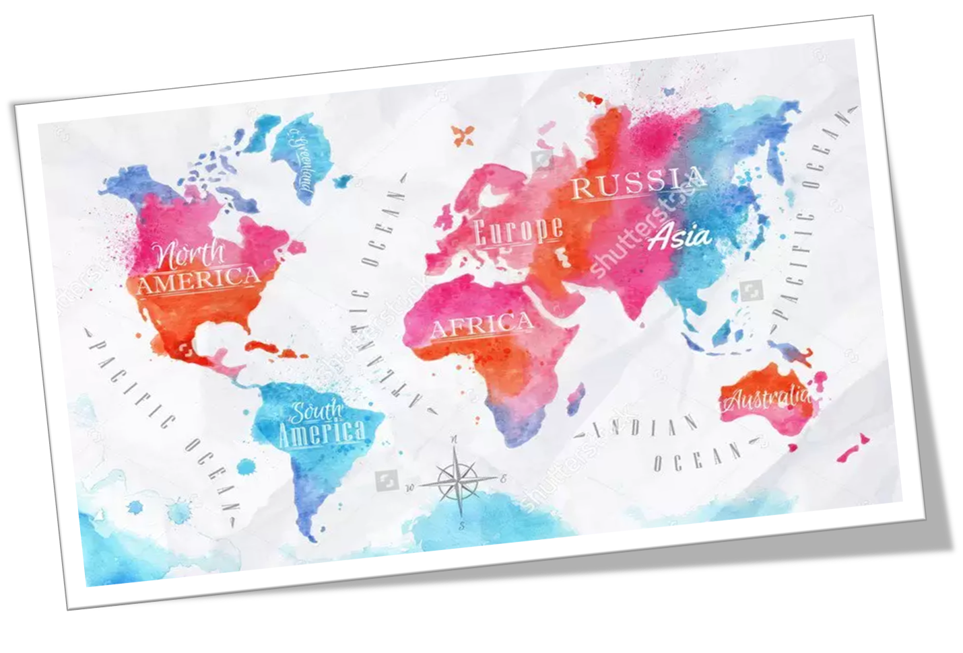





Slide 10

Меня зовут Флоралинн! Я маленькая растительная пони и подруга Акки.
Я помогу вам в ее спасение.
Для этого нужно разобраться
в растениях пресных водоемов.

Slide 11
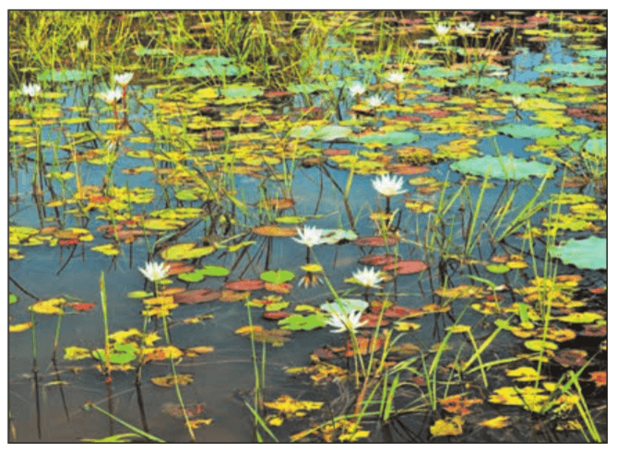

Опишите водоем по фотографии.

Slide 12


Давайте поближе познакомимся с растениями. Для этого надо будет вспомнить стихотворение и перечислите растения оттуда.

Slide 13


Тихо плещется вода,
Ряска, лилии, рогоз,
И кубышка, и тростник,
Есть беззубка, прудовик,
Водомерка вот бежит —
Бурно жизнь кипит в нем.
Это пресный водоем.

Slide 14

Некоторые растения (Рогоз, камыш, тростник, стрелолист, кубышка и кувшинки) своими корнями прикрепляются ко дну, а стебли и листья этих растений поднимаются над водой. Но есть и такие растения, которые ко дну совсем не прикрепляются.

Slide 15


Это ряска, которая плавает на поверхности воды. А в толще воды плавают мельчайшие зеленые водоросли. Их иногда бывает так много, что вода кажется зеленой.

Slide 16


На этом все! Я рассказала все ,что знаю про растения. Удачи в вашем путешествие. Пока!

Slide 17









Slide 18

Привет! Меня зовут Селена. Я расскажу вам про животных пресного водоема.

Slide 19

Чтобы узнать о обитателях животного мира давайте просмотрим видеоролик и после ответим на вопросы
Чтобы узнать о обитателях животного мира давайте просмотрим в мое волшебное блюдце и после - ответим на вопросы .

Slide 20

И так теперь на листочке напишите ответы
на мои вопросы.

Slide 21

Внимание вопрос…
Главная связь между животными и растениями?
Самый большой жук, обитающий в пресных водоемах?
Кто санитар водоемов?
Составьте цепи питания:
Ряска
Рогоз
Карась
Окунь
Карась
Щука
Выдра

Slide 22


Настал момент истины! Теперь мы узнаем ,как вы внимательно слушали блюдечко!
Связь между животными и растениями пищевые .
Жук-плавунец
Рак
Ряска Карась Щука
Рогоз Карась Окунь Выдра

Slide 23

На этом моя миссия окончена! Доброй дороги!

Slide 24








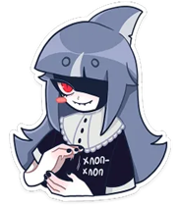

Slide 25

Привет! Я Алу,прибыла на сушу из подводного особняка, чтобы помочь вам. Расскажу про связь человека и экологические проблемы.

Slide 26
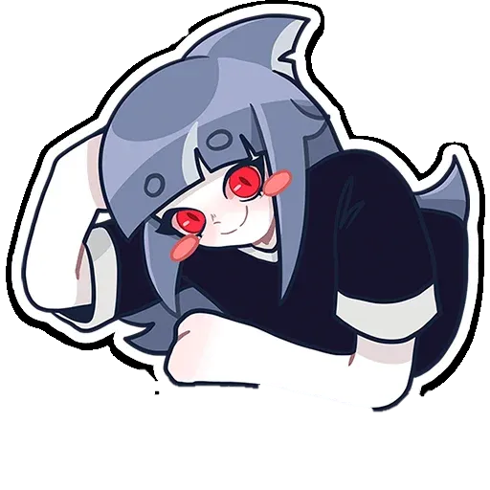
Человек не может прожить без воды и 3-х дней. Ведь сам он на 65-90% состоит из воды
Давайте попробуем представить, как выглядела бы наша планета, если бы с неё исчезла бы внезапно вода

Slide 27

Как вы думаете какой мы можем сделать вывод о значении воды?
Вывод: вода для жизни – вещество номер один.

Slide 28
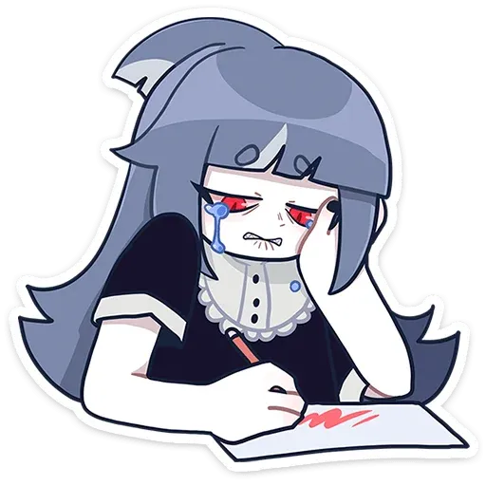
К сожаленью люди не только любуются красотами водоемов, но и загрязняют их продуктами своей деятельности. Веками люди сбрасывали в водоемы остатки промышленного производства, домашние отбросы, мусор, полагаясь на
способности водоемов к самоочищению.

Slide 29

Подумайте, как вы можете помочь охране водоемов?
Предлагаю вам самостоятельно составить план изучения природного сообщества и привести по одному примеру на каждый пункт плана. Работы сдайте учителю.

Slide 30
На этом моя миссия окончена ! Хорошей дороги!

Slide 31


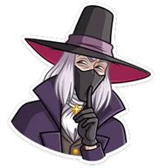




Slide 32

Ура! Вот и добрались до логова злая. Осталась спасти русалку от рук злая.

Slide 33


Кто вы такие и что вам тут нужно?
АААААА …вот и злодей!

Slide 34


Хм..смелый вы, однако, я не отпущу ее.
Мы пришли, чтобы спасти русалку Акки. Отпусти ее немедленно!

Slide 35

Если вы пройдете мое испытани, тогда отпущу.

Slide 36

Ответьте на мои вопрос: О чем вы узнали на протяжении всего путешествия ?

Slide 37
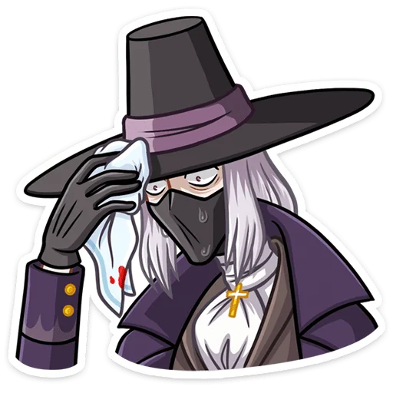
Пошел освобождать Акки. Забирайте ее и уходите скорее!
Не ожидал, что вы справитесь!

Slide 38

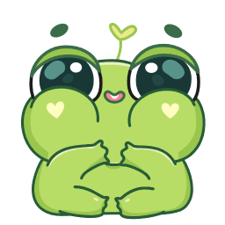
Ура! Свобода!
Где же мой спаситель?
Герои твои тут!

Slide 39


О, спасители мои! Благодарю вас за спасение мое !
Рады были помочь!
Я давно мечтал о путешествие и моя мечта сбылась!

Slide 40


С вашего позволения я поплыву домой. Я очень хочу домой, соскучилась по своему Байкалу! До встречи, друзья!
Конечно плыви, ты теперь свободна!

Slide 41

Мне тоже пора домой! Спасибо за помощь ,мои дороги друзья! До новых встреч!

